Slide 1
REST
HTTP URI(Uniform Resource Identifier)를 통해 자원(Resource)을 명시하고, HTTP Method(POST, GET, PUT, DELETE)를 통해 해당 자원에 대한 CRUD Operation을 적용하는 것을 의미
REST는 자원 기반의 구조(ROA, Resource Oriented Architecture) 설계의 중심에 Resource가 있고 HTTP Method를 통해 Resource를 처리하도록 설계된 아키텍쳐
웹 사이트의 이미지, 텍스트, DB 내용 등의 모든 자원에 고유한 ID인 HTTP URI를 부여
CRUD Operation
Create : 생성(POST)
Read : 조회(GET)
Update : 수정(PUT)
Delete : 삭제(DELETE)

Slide 2
REST
REST: Representational State Transfer
Resource: URI (Uniform Resource Identifier)
Verb: HTTP method
E.g.) GET https://uos.ac.kr/food/placeList
Representations
HTTP method
URI
Content-Type: text/plain
Content-Language: en
hello

Slide 3
예제) Naver REST API 블로그 검색(1/4)
샘플코드 Git URL: https://github.com/comkeen/oop2019RestApiTest
블로그 검색 예제 URL: https://developers.naver.com/docs/search/blog/
API
XML 형식 출력
Method: GET
Output format: XML
Request URI: https://openapi.naver.com/v1/search/blog.xml
Json 형식 출력
Method: GET
Output format: XML
Request URI: https://openapi.naver.com/v1/search/blog.json
Request Parameter
Query (필수): 검색을 원하는 문자열로서 UTF-8로 인코딩한다.

Slide 4
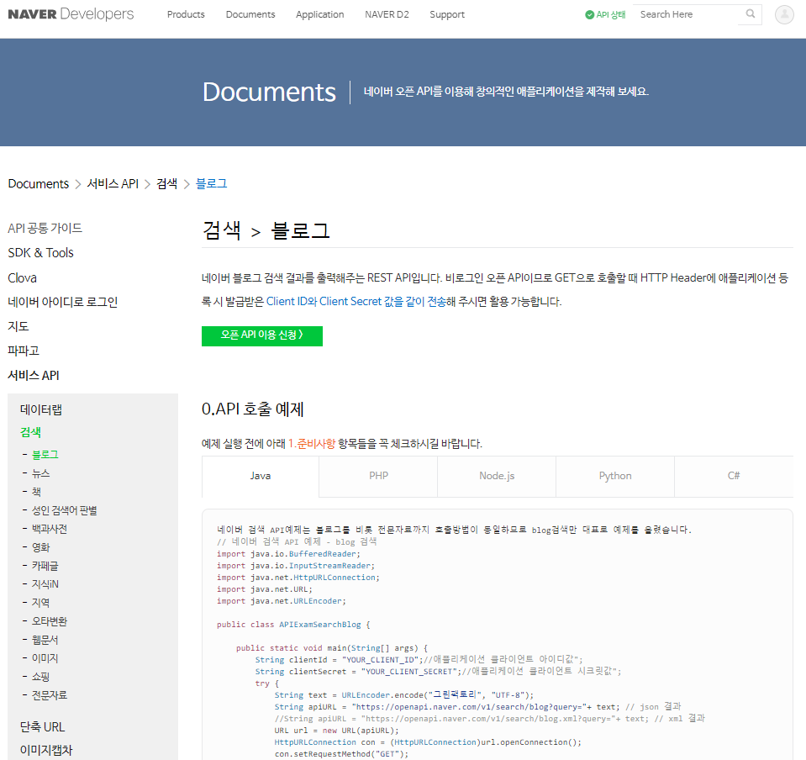
예제) Naver REST API 블로그 검색 (2/4)
예제 링크에서 Java sample code 및 API 기본 정보 제공
<- API 사용을 위한 API 이용 신청(CLIENT_ID, CLLENT_SECRET 획득)
Java sample code

Slide 5
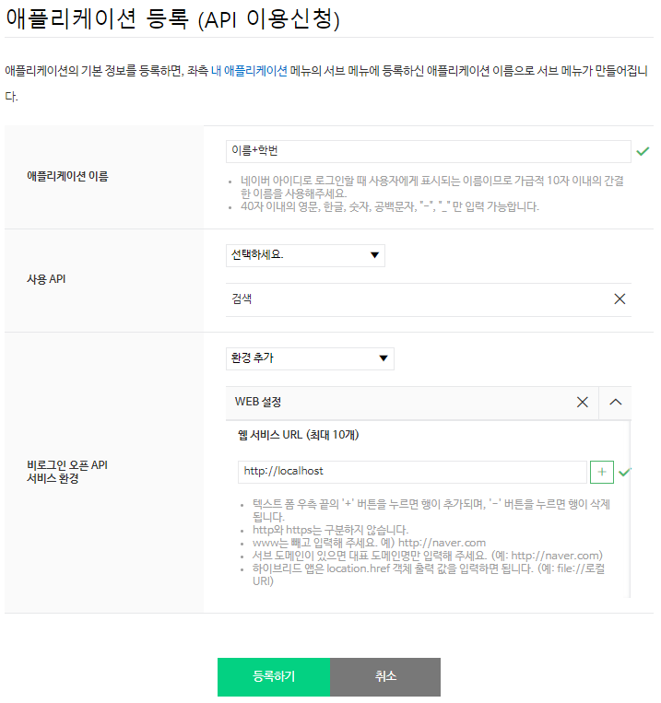
예제) Naver REST API 블로그 검색 (3/4)
“이름학번”으로
애플리케이션 이름 작성
사용 API는 “검색＂만
http://localhost

Slide 6
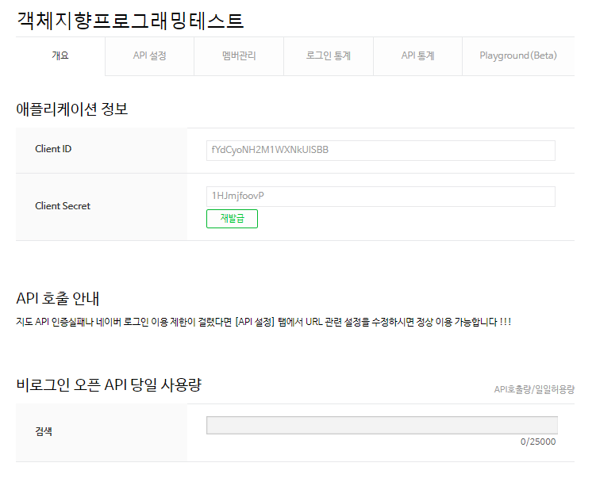
예제) Naver REST API 블로그 검색 (4/4)
샘플 코드의 “YOUR_CLIENT_ID”에 입력
샘플 코드의 “YOUR_CLIENT_SECRET”에 입력

